Slide 1
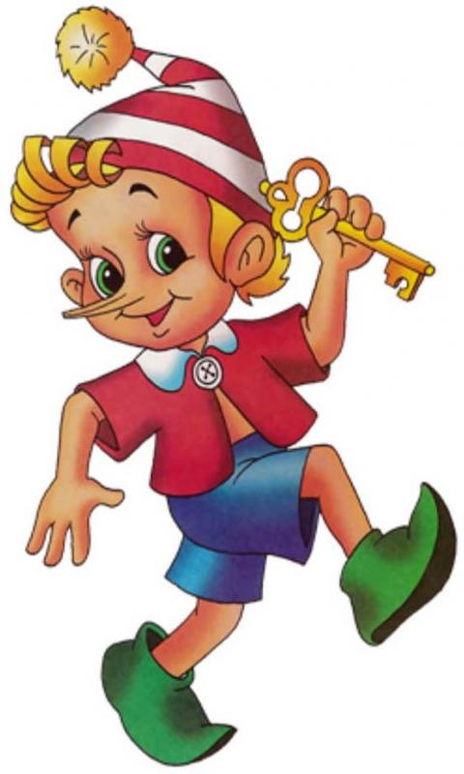

Slide 2
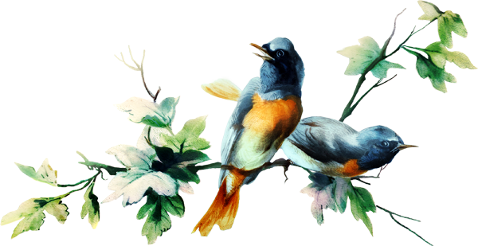
Говорим всегда красиво, Смело и неторопливо! Ясно, чётко говорим, Потому что не спешим!

Slide 3
Чёрные сестрицы
Рассыпались по странице
Встанут в ряд - заговорят.

Slide 4
19, 33, 31

Slide 5
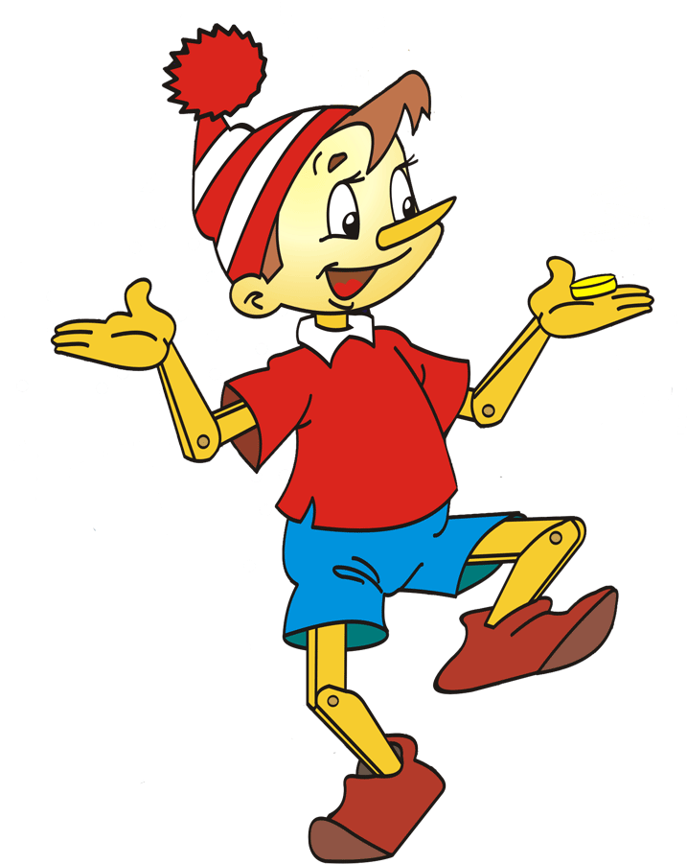
Прочитайте слова: произносим (говорим), слышим, пишем, видим, называем. Буквы мы …, …, …. Звуки мы … и … .

Slide 6
Какие две буквы не обозначают звуков?
Ь и Ъ

Slide 7
Как называются эти звуки? /А/, /О/, /И/, /Ы/, /У/, /Э/.
Гласные звуки

Slide 8
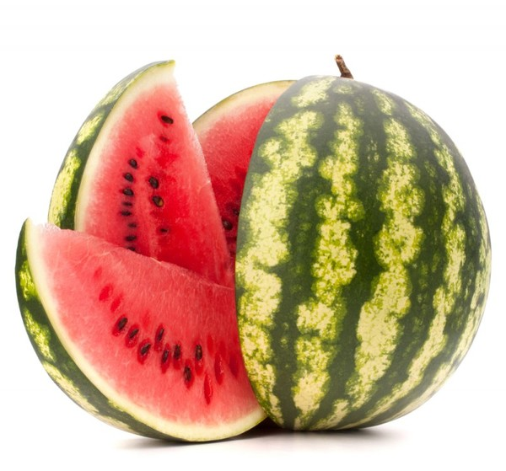
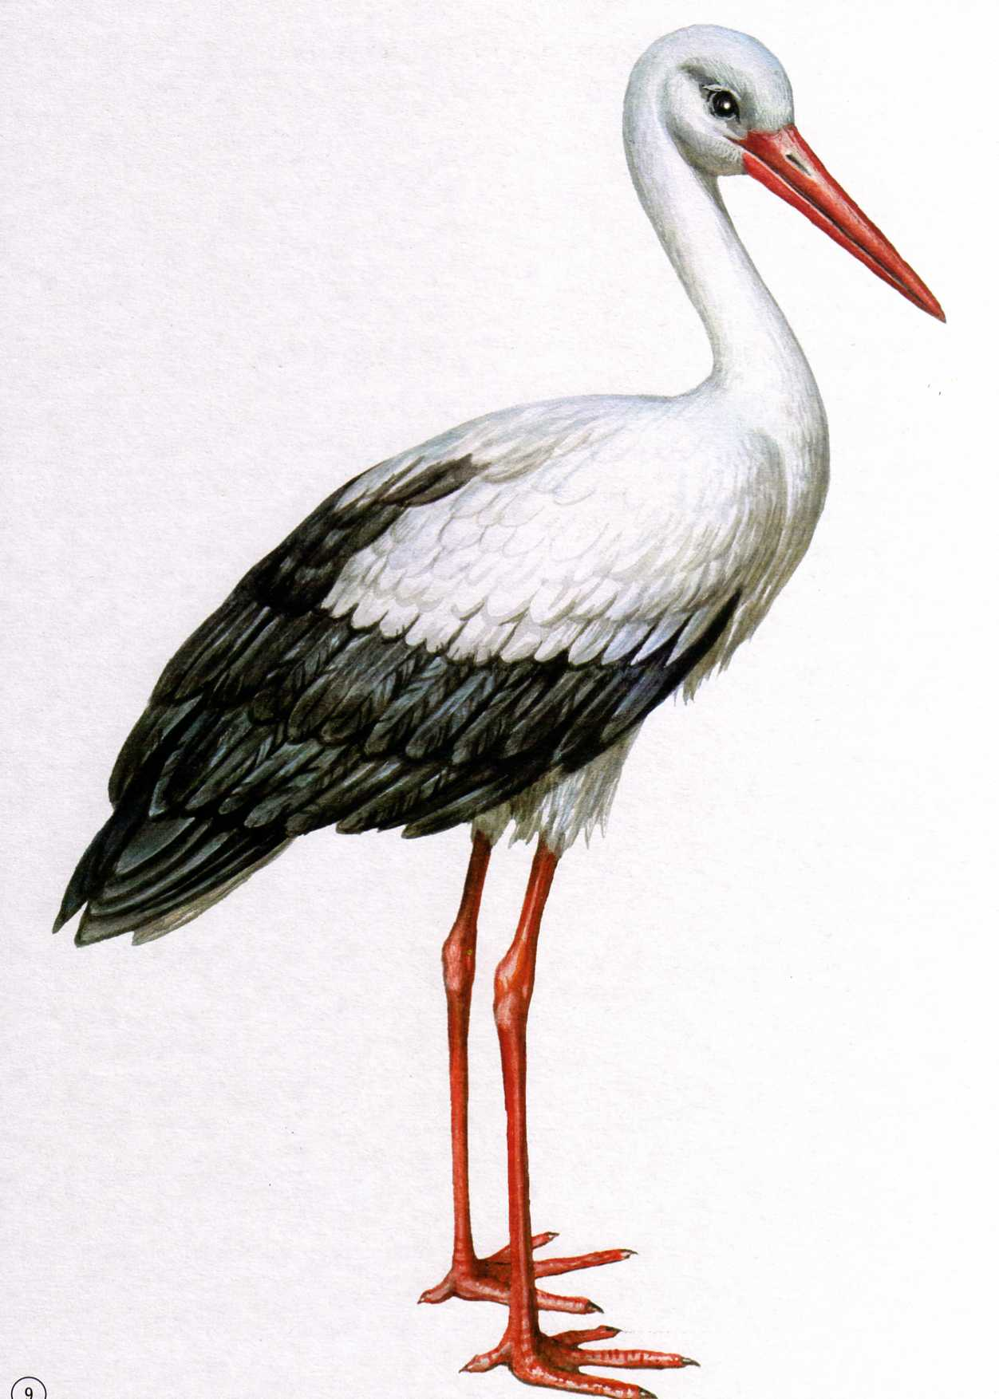
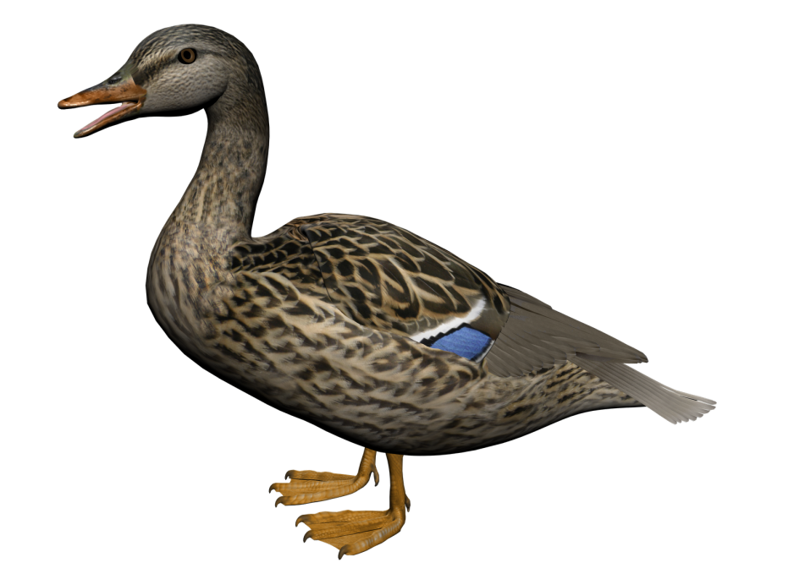

Slide 9
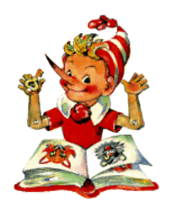

Slide 10
Твёрдые - мягкие
Есть звуки твердые, а наоборот?

Slide 11
глухие - звонкие
Есть звуки глухие,а наоборот?

Slide 12
3 звука
Сколько звуков в слове пух?

Slide 13
3 звука
Сколько звуков в слове ёж?

Slide 14
ударные - безударные
Есть гласные звуки ударные, а есть ...

Slide 15
Безударное «О» произносится как «А».

Slide 16
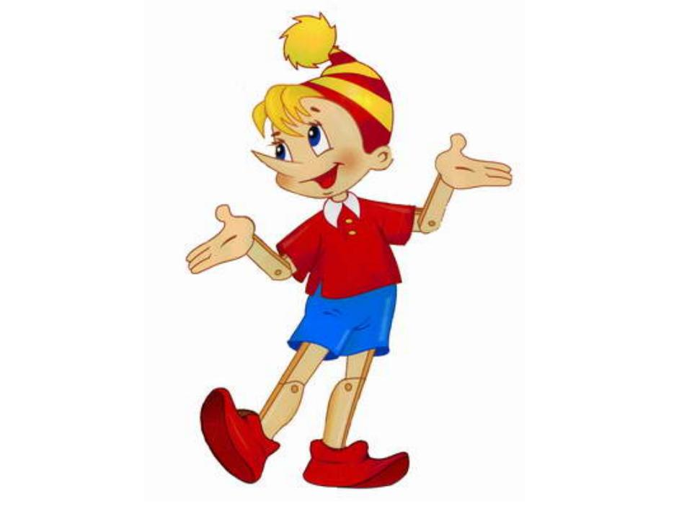
М_л_дц_ р_б_т_!
Молодцы ребята!

Slide 17
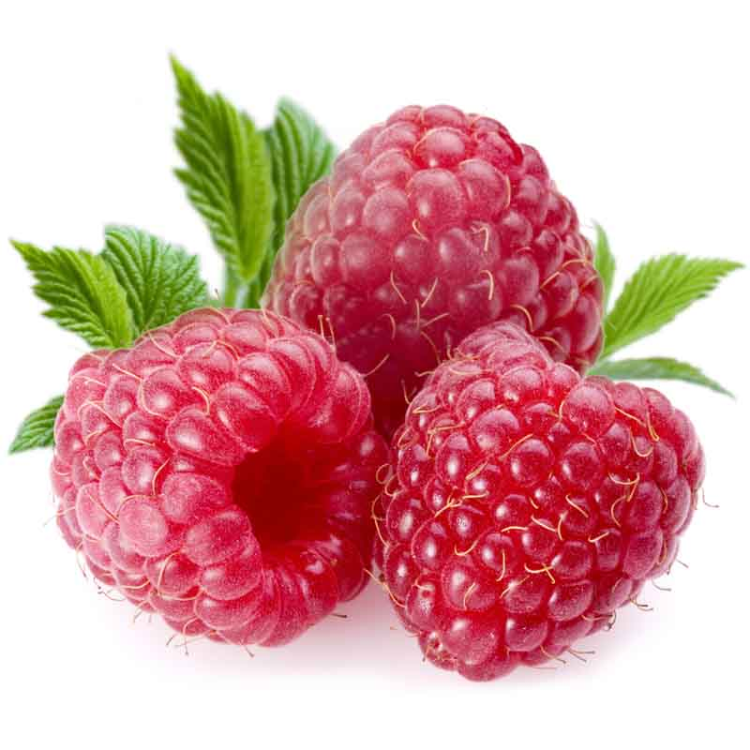
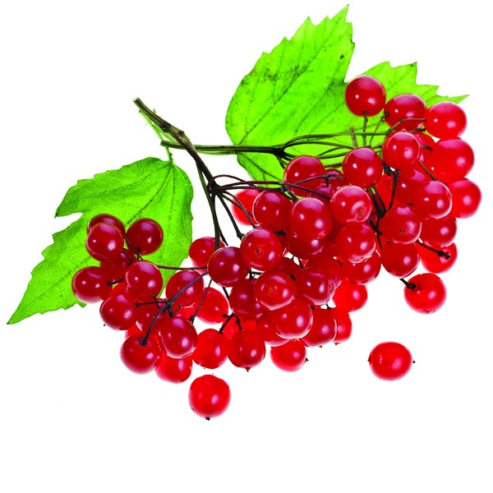
МАЛИНА
КАЛИНА

Slide 18
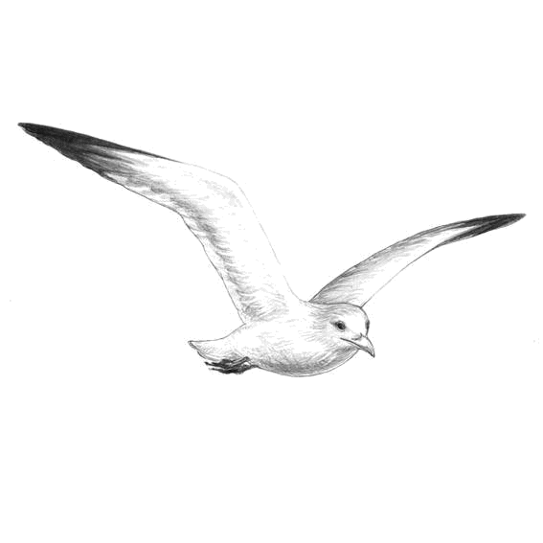
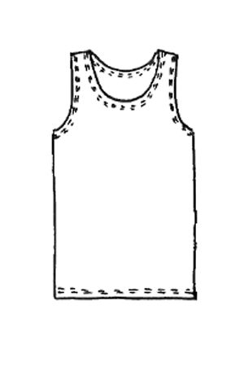
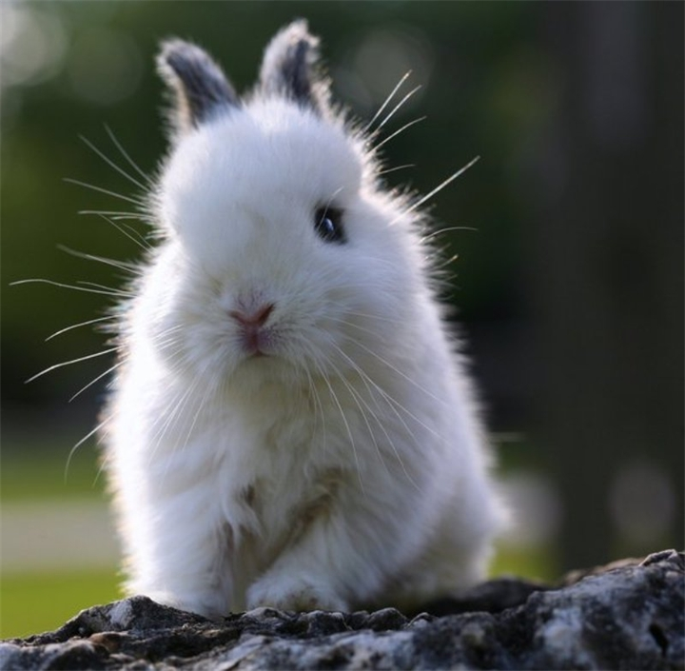
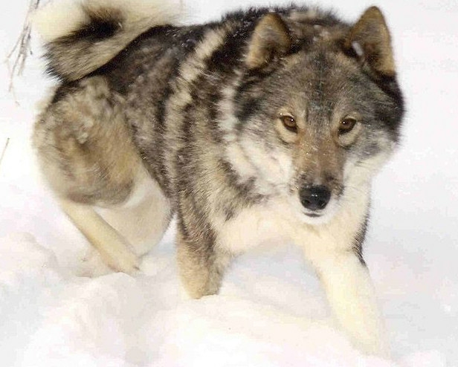

Slide 19
Звонкие согласные перед глухими нужно произносить как глухие:
коропка, подрушка, сапошки

Slide 20
Звонкие согласные на конце слов нужно произносить как глухие:
гриб, нож, зуб.

Slide 21
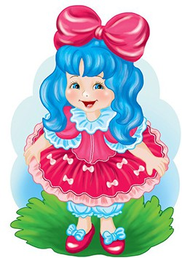

Slide 22
Говорим всегда красиво, Смело и неторопливо! Ясно, чётко говорим, Потому что не спешим!

Slide 23
Вишня, шкаф, шашки, подушка, рубашка, каша, шампунь, лепёшка.

Slide 24
Короткие предложения нужно говорить на выдохе, слитно.
Паша ставит…
Паша кладёт…..
Паша вешает….
Паша кушает…
Notes:
Паша ставит……
Паша кладёт…..

Slide 25
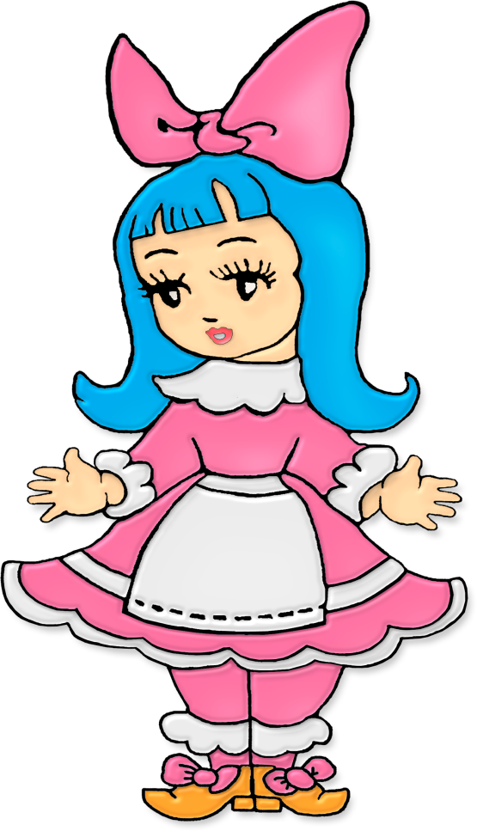
Темп речи бывает медленным, нормальным, быстрым.

Slide 26
А теперь говорим вместе с учителем, изменяя темп речи: сначала медленно, потом быстро.
Открываем календарь, медленно
Начинается декабрь.
В декабре, в декабре быстро
Все деревья в серебре.

Slide 27
Открываем календарь, медленно
Начинается январь.
В январе, в январе быстро
Много снегу на дворе.

Slide 28
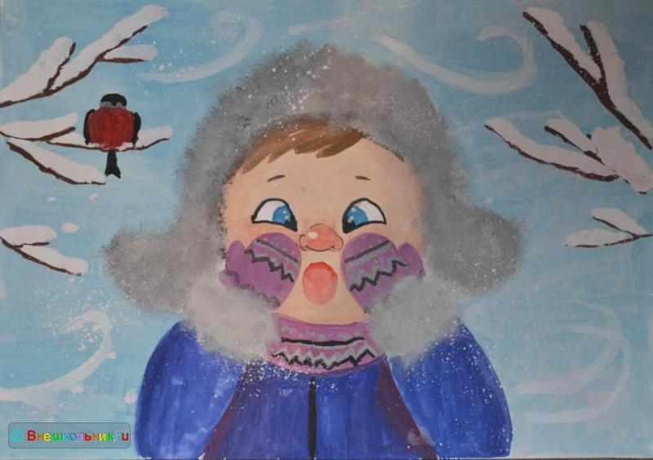
Каждый из вас прочитает скороговорку. Кто быстрее?
Береги нос в большой мороз.

Slide 29
Согласные В, Д, Л не …, но …. (пишутся, произносятся)

Slide 30
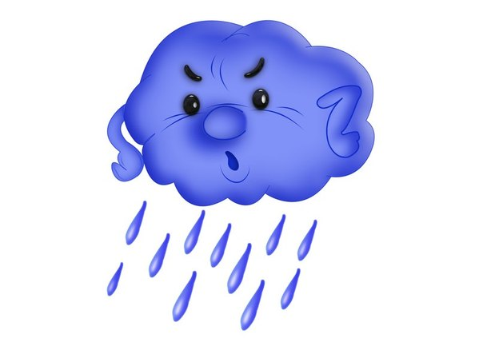
То дождь проливной, То слякоть ужасная Всем надоела погода ….
Ненастная.

Slide 31
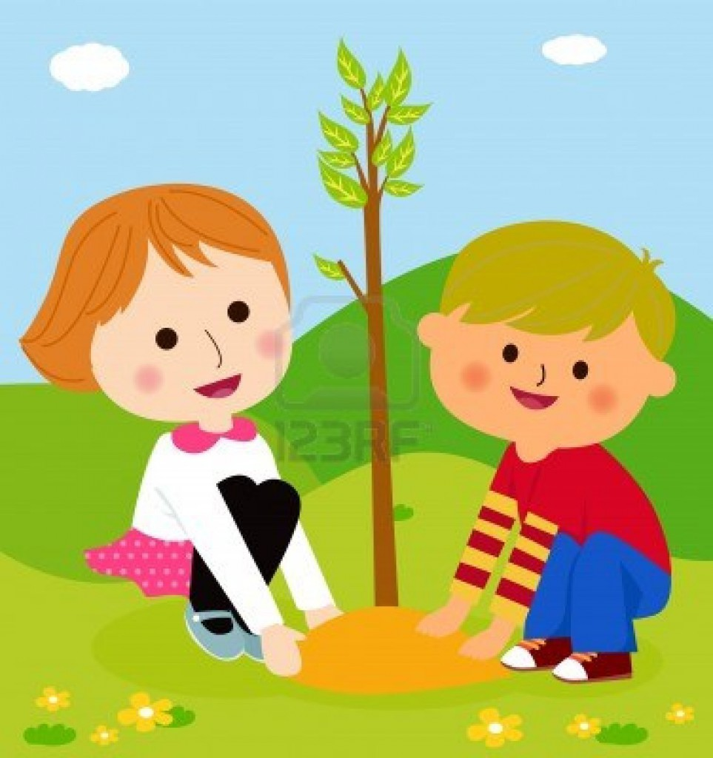
Когда посадишь деревца Забьются радостно ….
Сердца.

Slide 32
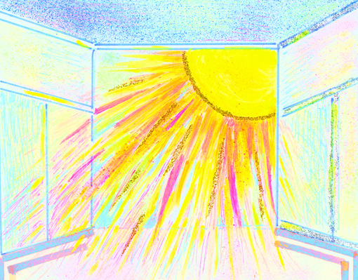
Утром к нам в оконце заглянуло ….
Солнце.

Slide 33
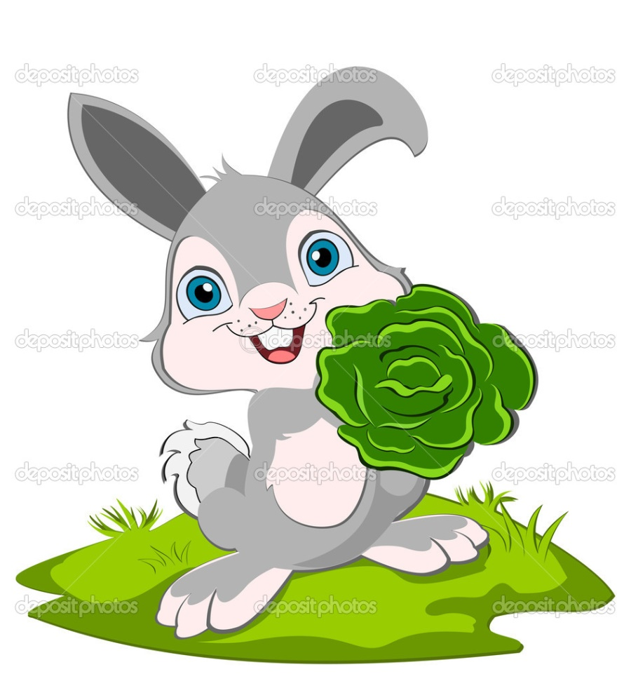
Заяц лист грызёт капустный Заяц сытый и не ….
Не грустный.

Slide 34
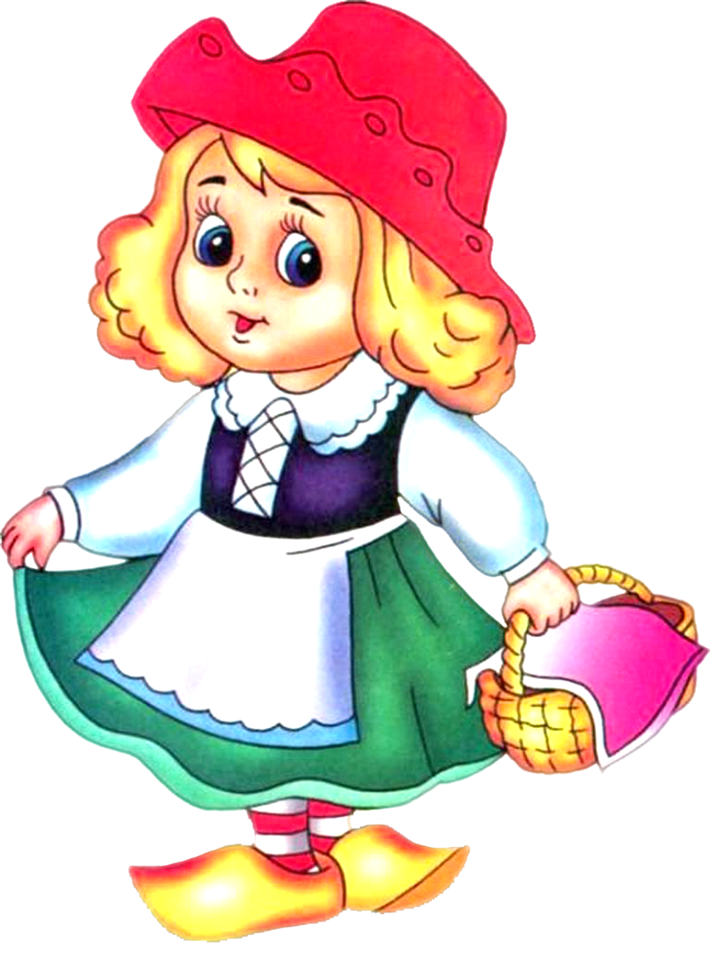
- Привет! - Здравствуй! - Добрый день!
Красная шапочка.

Slide 35
Каким бывает голос?
Голос бывает:
очень тихий, тихий, нормальный, громкий, очень громкий;
высокий, средний, низкий;
ласковый (добрый), радостный, злой.

Slide 36
Прочитайте стихотворения, выделяя более громким голосом подчёркнутые (главные) слова.
Снежинка.
Покружилась звёздочка
В воздухе немножко.
Села и растаяла
На моей ладошке.
Идут морозные деньки
Нужны нам лыжи и коньки.

Slide 37
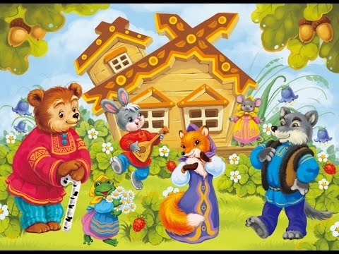
Теремок.

Slide 38
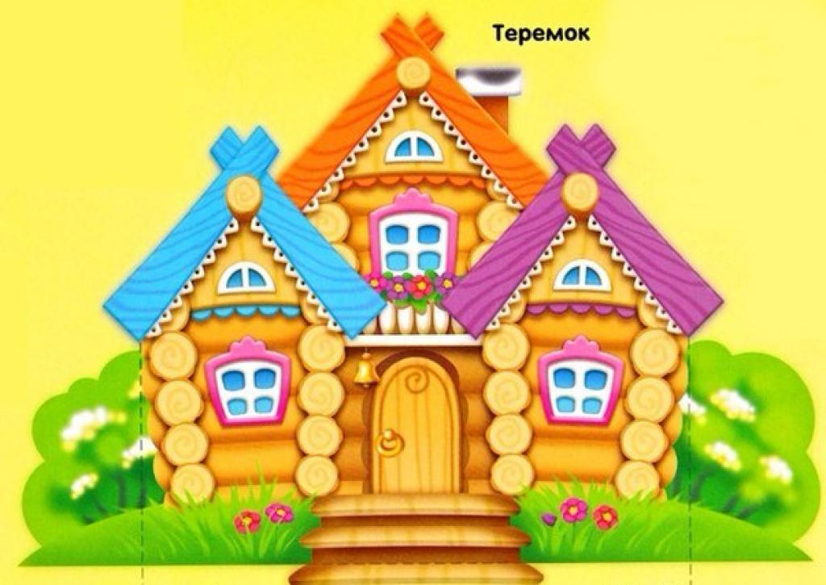
Автор. Стоит в поле теремок, он не низок , ни высок.

Slide 39
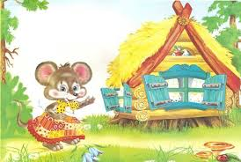
Бежит мышка. Увидела теремок и говорит: - Пи пи пи. Кто? Кто в теремочке живёт?

Slide 40
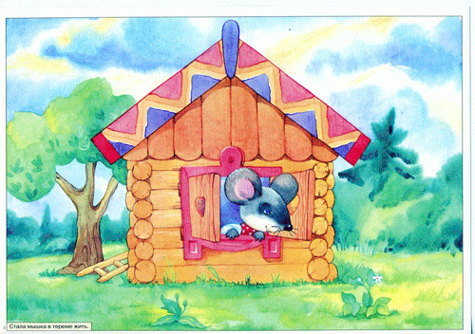
Никто не ответил. Забежала мышка в теремок и стала там жить.

Slide 41
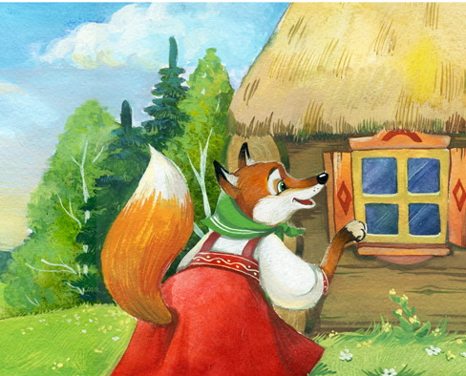
Бежит лиса. Увидела теремок и говорит: - Са са са. Кто? Кто в теремочке живёт?

Slide 42
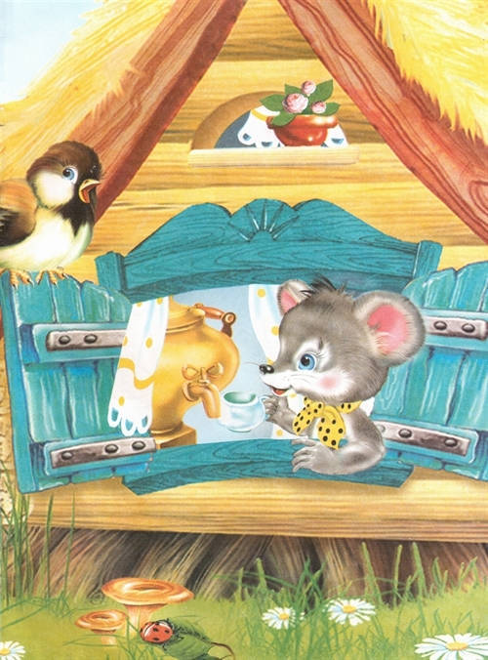
Мышка отвечает: - Пи пи пи. Я, мышка норушка. Иди ко мне жить. Стали они жить вместе.

Slide 43
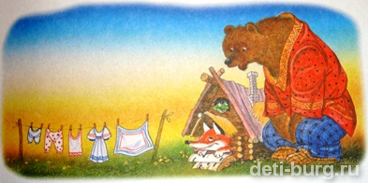
Идёт медведь. Увидел теремок и говорит: - ПА ПА ПА. Кто? Кто в теремочке живёт?

Slide 44
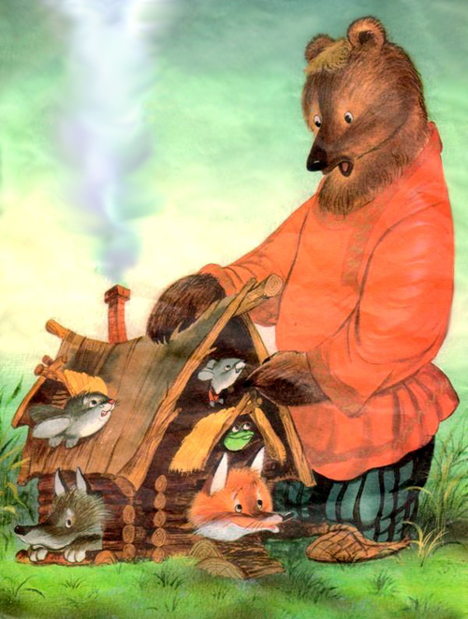
Мышка отвечает: - Пи пи пи. Я, мышка норушка. Лиса говорит: - Са са са. А я лиса.

Slide 45
Какие эмоции выражают человечки?

Slide 46
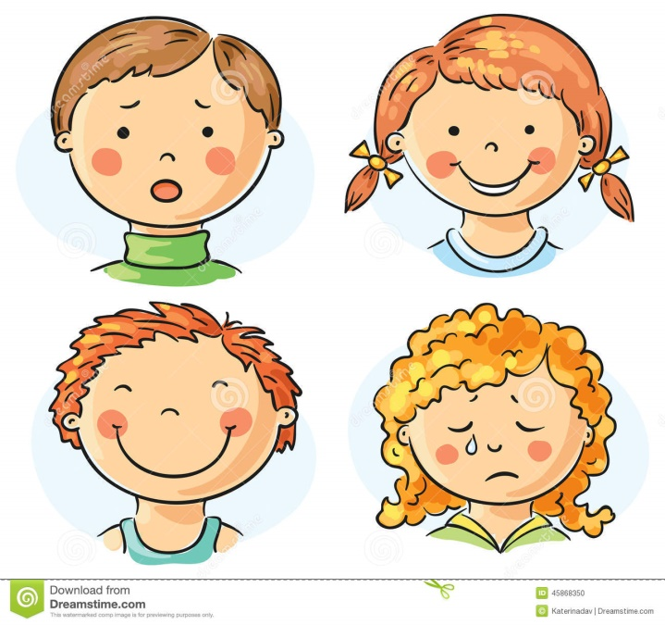
Чтобы речь была выразительной, надо говорить с интонацией и показывать на лице свои эмоции.

Slide 47
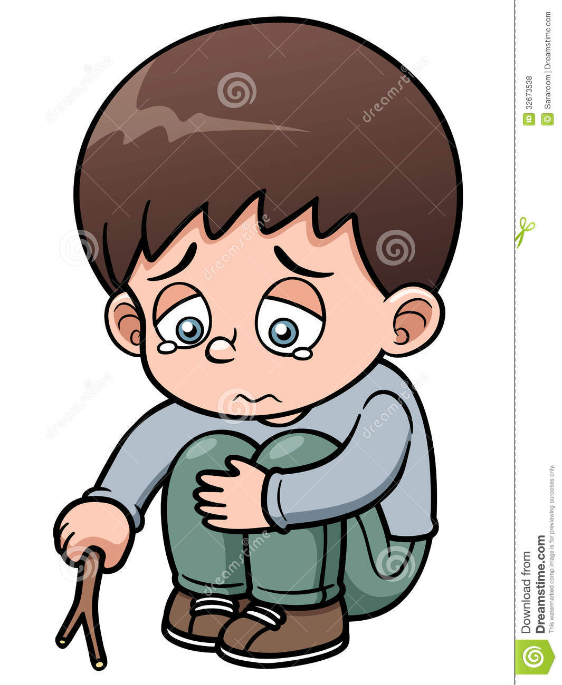
Мне так грустно. Я скучаю по маме.

Slide 48
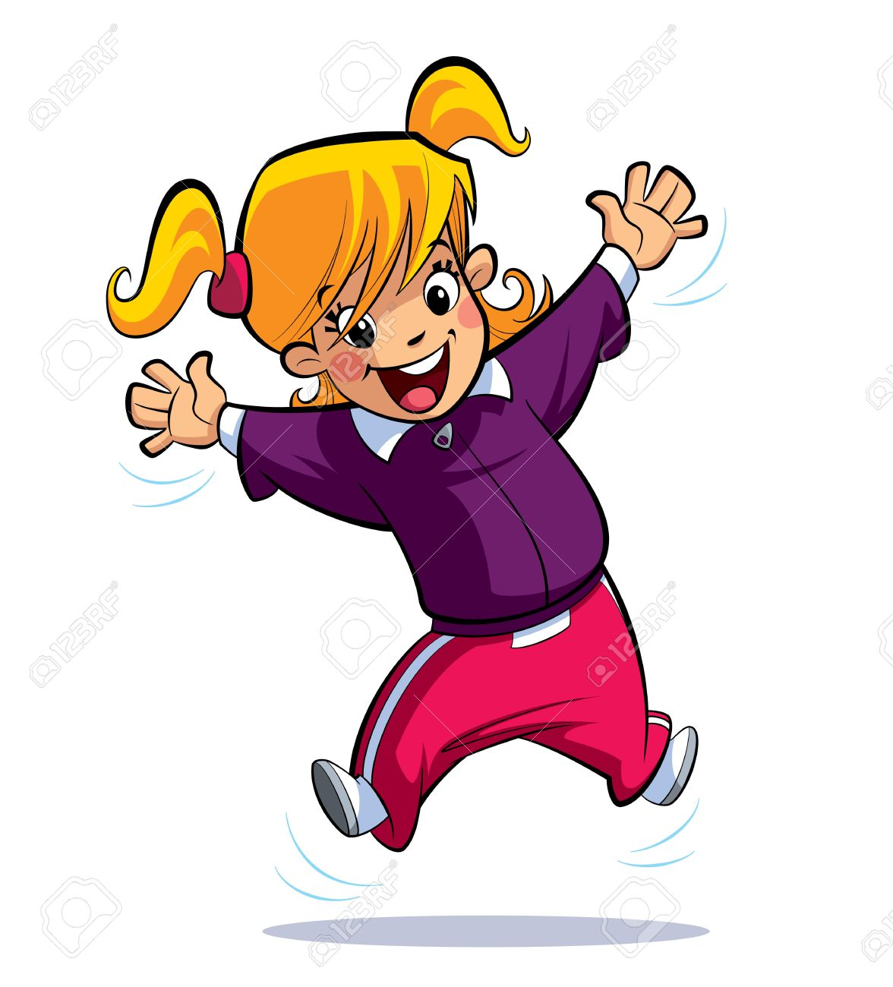
Скоро праздник? Будет ёлка?

Slide 49
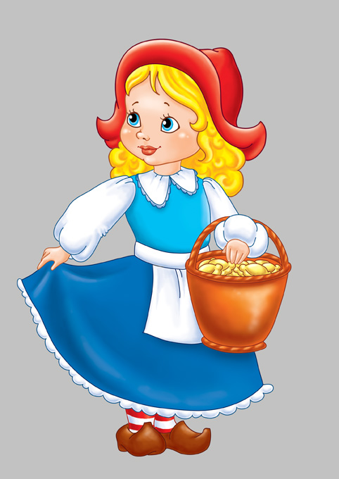
Ах! Какие вы молодцы! Старайтесь всегда говорить правильно и красиво!

